Slide 1
Лазерная резка и гравировка Производство сувенирной продукции Суликовский Александр

Slide 2
Краткая история
В 2022 году я решил попробовать получить социальный контракт на развитие индивидуальной предпринимательской деятельности.
Обратился в социальную защиту ,там мне все доходчиво объяснили что требуется собрать из документов ,что нужно сделать бизнес план.
Написал бизнес-план оказание услуг нанесения лазерной гравировки и производство сувенирной продукции, собрал все документы
получил социальную выплату , закупил станок и оборудование. Благодаря социальному контракту на сегодня имею стабильный источник дохода.

Slide 3
Рассказ
Перед тем как осуществлять свою деятельность я знал что для района это будет что то новое и интересное , большой конкуренции не было.
С лазерным станком числовым программным управлением у меня уже был опыт работ ,так как я по профессии оператор станков с ЧПУ.
Установил станок в гараже было место не так уж и много , для начало мне хватало . Затем осваивал станок изготовил как щас помню брелки именные своим Близким, и разместил объявление в социальных сетях ,на следующий день уже были заказы и моему счастью не было предела. С каждым днем я изготавливал что то новое так же выкладывал рекламы и получал заказы .Затем люди получше узнали что такое лазерная резка и гравировка уже начали делать заказы не только те что я уже показал готовые работы скидывали картинку и просили изготовить такое. Заказы принимал изготавливал клиентам все нравилось

Slide 4
Время шло уже научился многому ,заказы уже были рассписаны по дня ,уже с утра просыпался и шел в гараж выполнять работы.
Один раз был срочный заказ на свадьбу подарок ,попросили изготовить фотографию размером 600мм на 400мм,я спросил вам к какому числу надо, сказали прям завтра ,я взялся за работу уже был вечер просидел в гаража до трех ночи, изготовил заказ. Утром приехали заказчики им все очень понравилась. Посмотрели другие мои работы и дали совет попробовать разместить продукцию мою в магазинах, не долга думая этим же днем я поехал в магазин канцелярии, хозяйка магазина была моей знакомой, предложил поставить мой товар к ней на полки с ее накруткой она от этого не чего не теряла. Выставили товар продажи шли ,она мне писала что разбирают я изготавливал завозил в магазин. Затем еще в один магазин разместил товар ,но хозяин этого магазна сам со мной связался и предложил.

Slide 5
Через 5 месяцев мне стало мало места в гараже дома так как там стояла машина ,и было не удобно для работы ,на тот момент я уже успел заработать ,купил гараж под восстановление, начал им заниматься восстановил ,завез туда станок и стал у меня не гараж а мастерская .Работалось там с большим удовольствием одну стену сделал показную там выставил свои изделия ,уже люди приезжали забирать заказ и присматривали и покупали себе что то еще.
Затем я начал размещать свои работы на Авито и магазин на Алиэкспрес ,начались продажи не только по моему району ,уже отправлял по разным городам России. С Алиэкспресом проработал не долго так как при обновлении запретили личную отправку через почту , сделали только через склад, мне это было не выгодно и договор расторгли.
Затем мне хотелось чего то большего , я купил себе оборудование для переноса картинки на футболки кружки и.т.д асортимент моего товара и услуг рассширялся и заказов становилось все больше и больше
В октябре 2023 я снялся с учета самозанятого и открыл ИП для открытия розничного магазина .

Slide 6
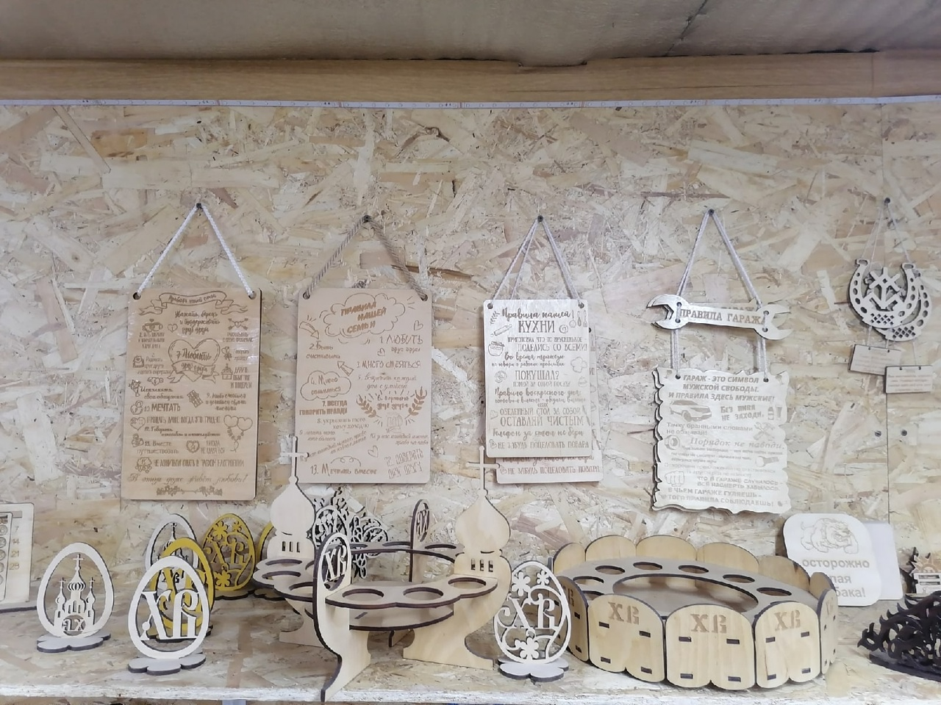
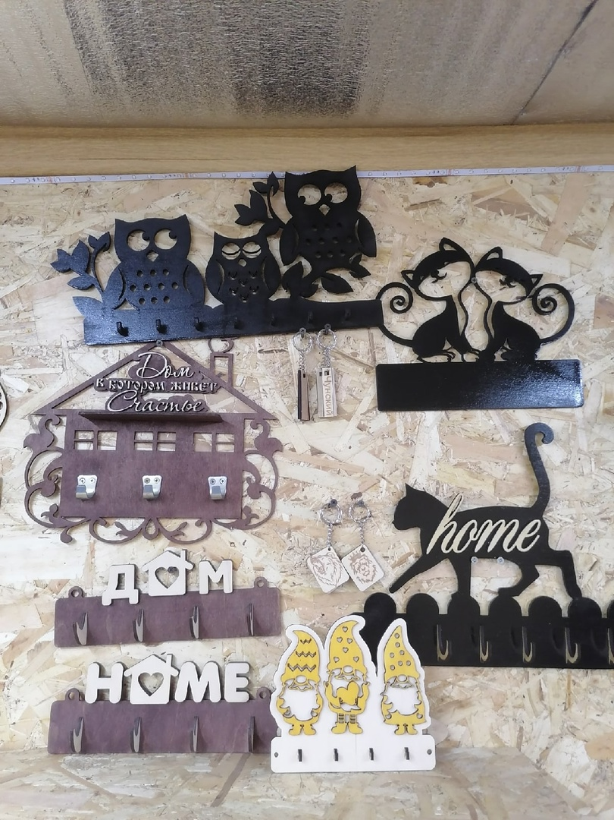
Маленькая часть моих изделий.

Slide 7
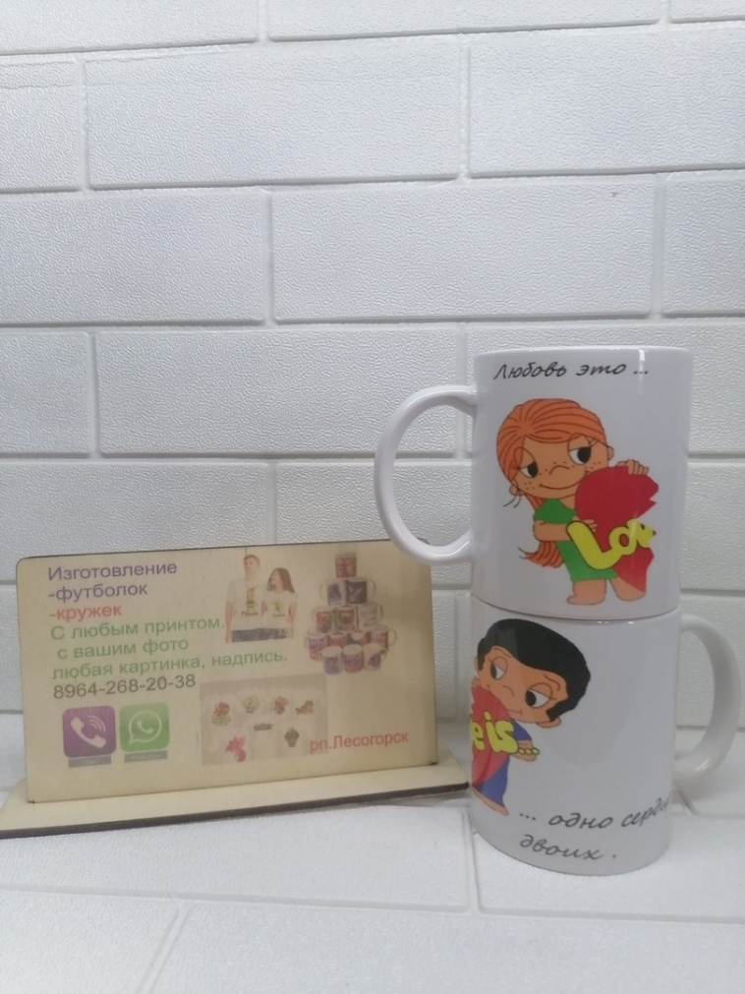
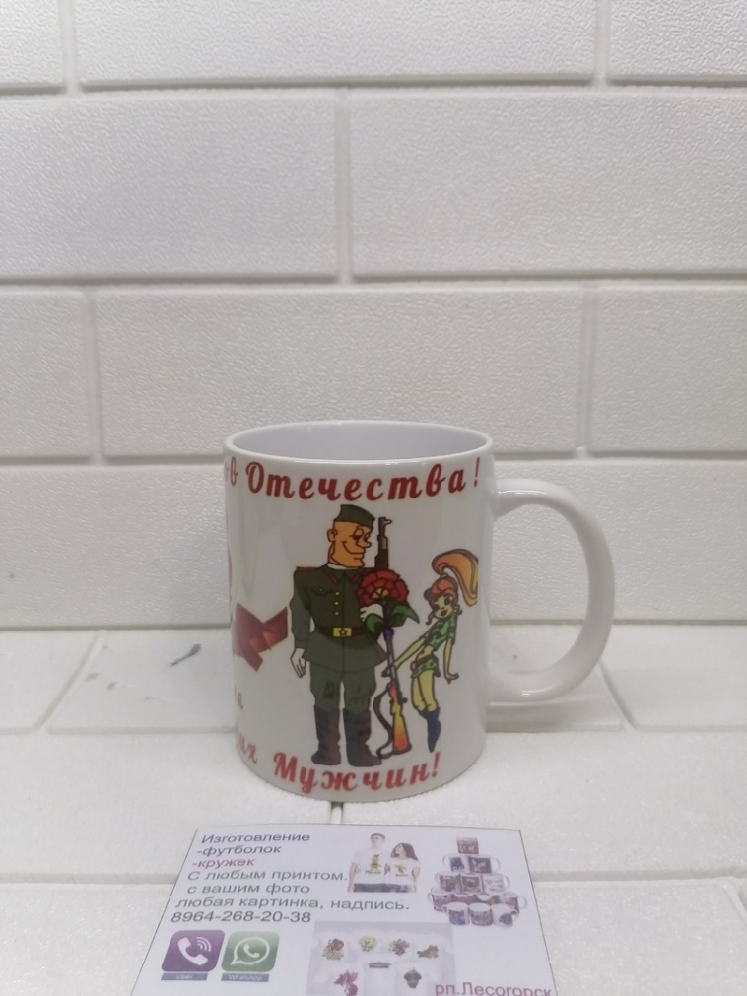
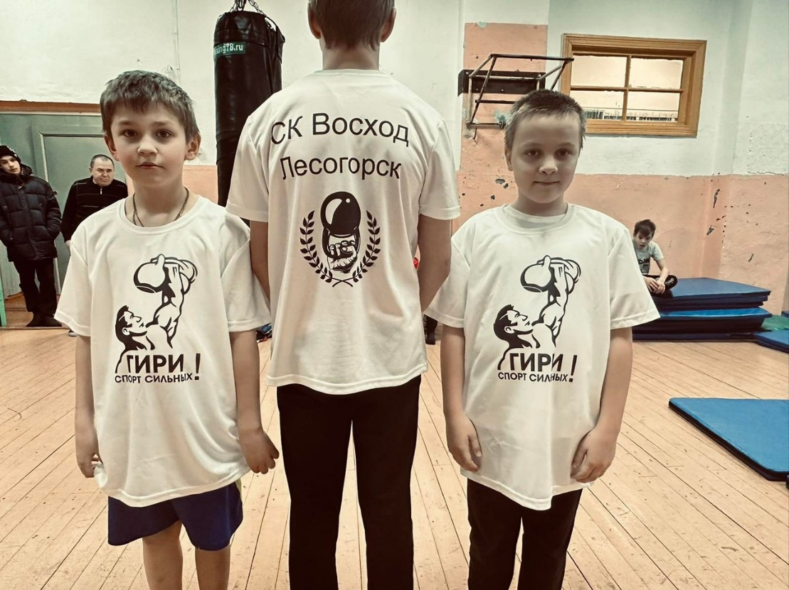
Кружки и Футболки

